Slide 1



יום ג'

Slide 2
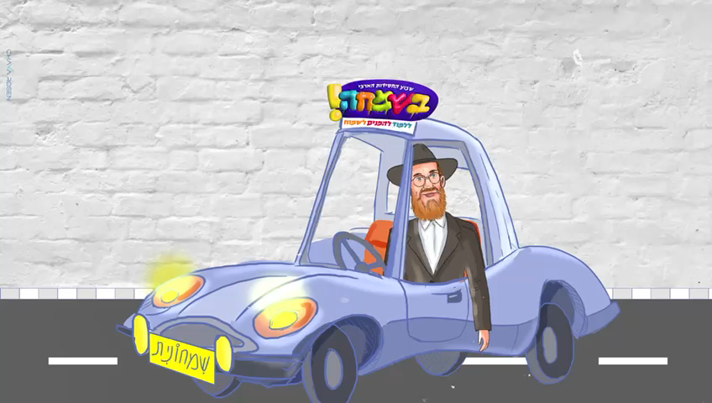

Slide 3

שמחה פורצת גדר

Slide 4

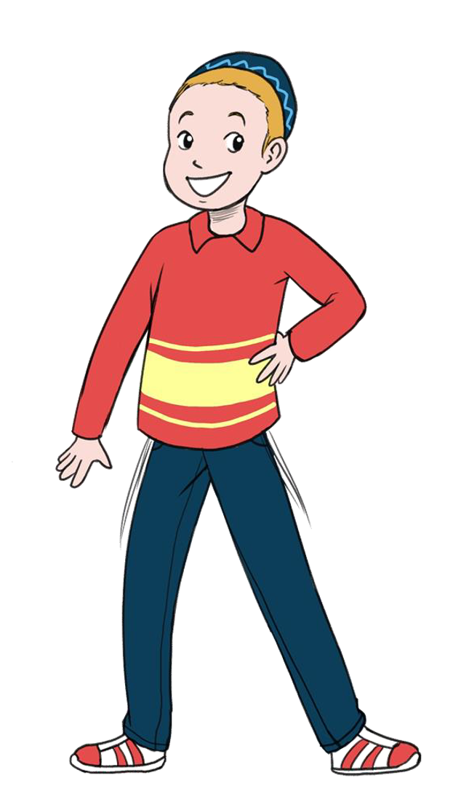
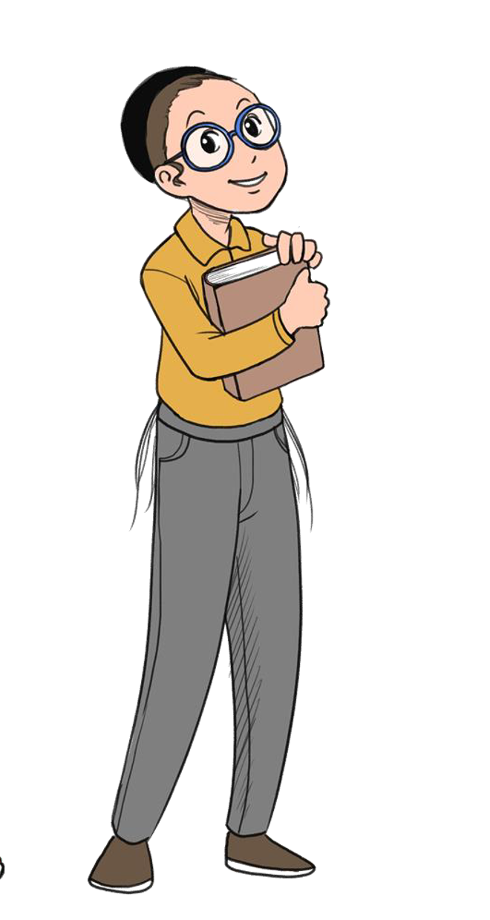

אני כל כך רוצה לשמוח, אבל באמת לא יכול! איך אפשר לשמוח בלחץ הלימודי הזה?
מבין אותך, גם אני בלחץ במיוחד מהמבחן הקרוב, אני ממש פוחד להיכשל.
לא רוצה להיזכר בציון שקיבלתי במבחן האחרון בגמרא. מי מדבר על שמחה...?

Slide 5
חוץ מהכישלון, אני מתבייש. מה יגידו עליי החברים אם לא אצליח? מה יחשבו עליי הרבנים? ובמיוחד ההורים שלי... קשה לי לצער אותם.
להגיד לך משהו? לפעמים אני מתבייש מעצמי. מרגיש כזה דפוק, לא שווה. אפילו אם אני לומד ומבין, כבר לא בטוח בעצמי...

Slide 6
אני חושב שיש לנו סיבות ממש מוצדקות לא לשמוח.
לחץ לימודי
חששות
כשלונות
וגם לחץ חברתי.

Slide 7
אז מה עושים???

Slide 8
דיון
איך מתמודדים עם מחסומים וגדרות שחוסמים אותנו בדרך לשמחה ולשלווה?

Slide 9


"השמחה פורצת גדר" (ראה סה"מ תרנ"ז ס"ע רכג ואילך)
לשמחה יש כח מיוחד למוסס קשיים, הגבלות, גדרות וחסימות

Slide 10
השמחה עוזרת לנו לפרוץ גבולות ומחסומים פנימיים
גם אתה מרגיש את ההבדלים?? | בזמן רגיל | כשהשמחה פורצת
פתאום שומעים אותי | אני מתבייש | פתאום שומעים אותי
אני בתנועה, מצטרפת לריקודים | אני כבד, אוהב לנוח ולישון | אני בתנועה, מצטרף לריקודים
שמחה לחלוק, נדיבה יותר | שומר וקנאי לרכוש שלי | שמח לחלוק, נדיב יותר

Slide 11
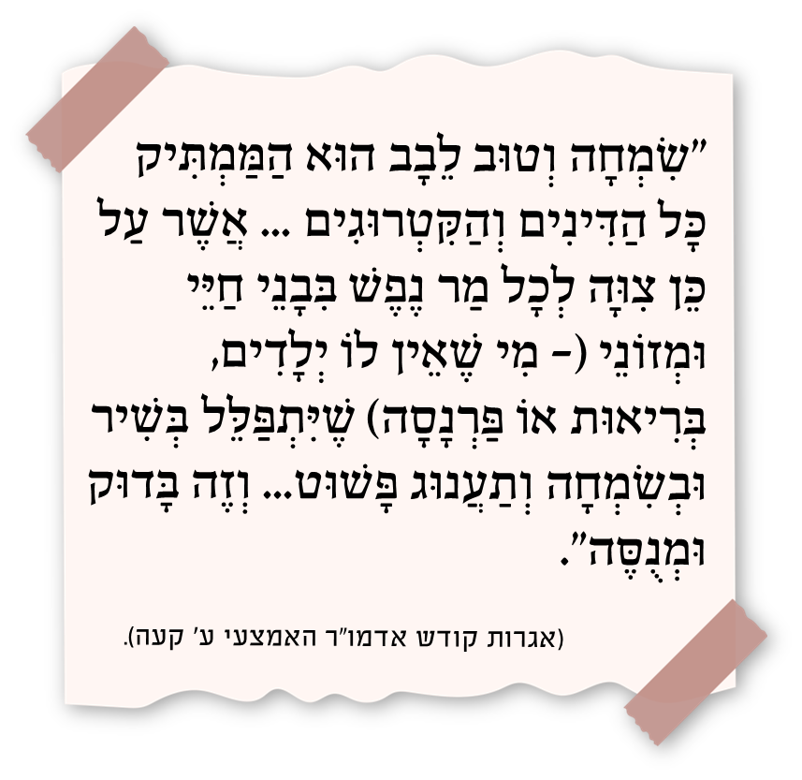
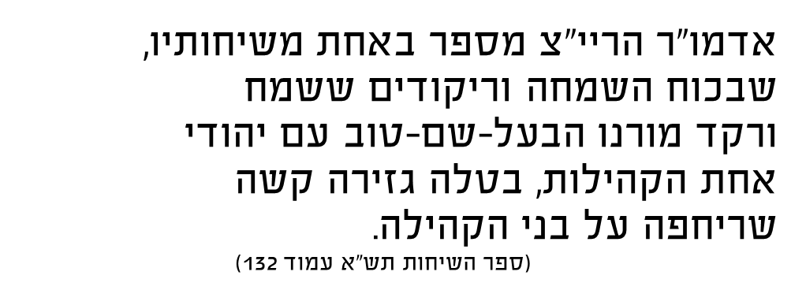
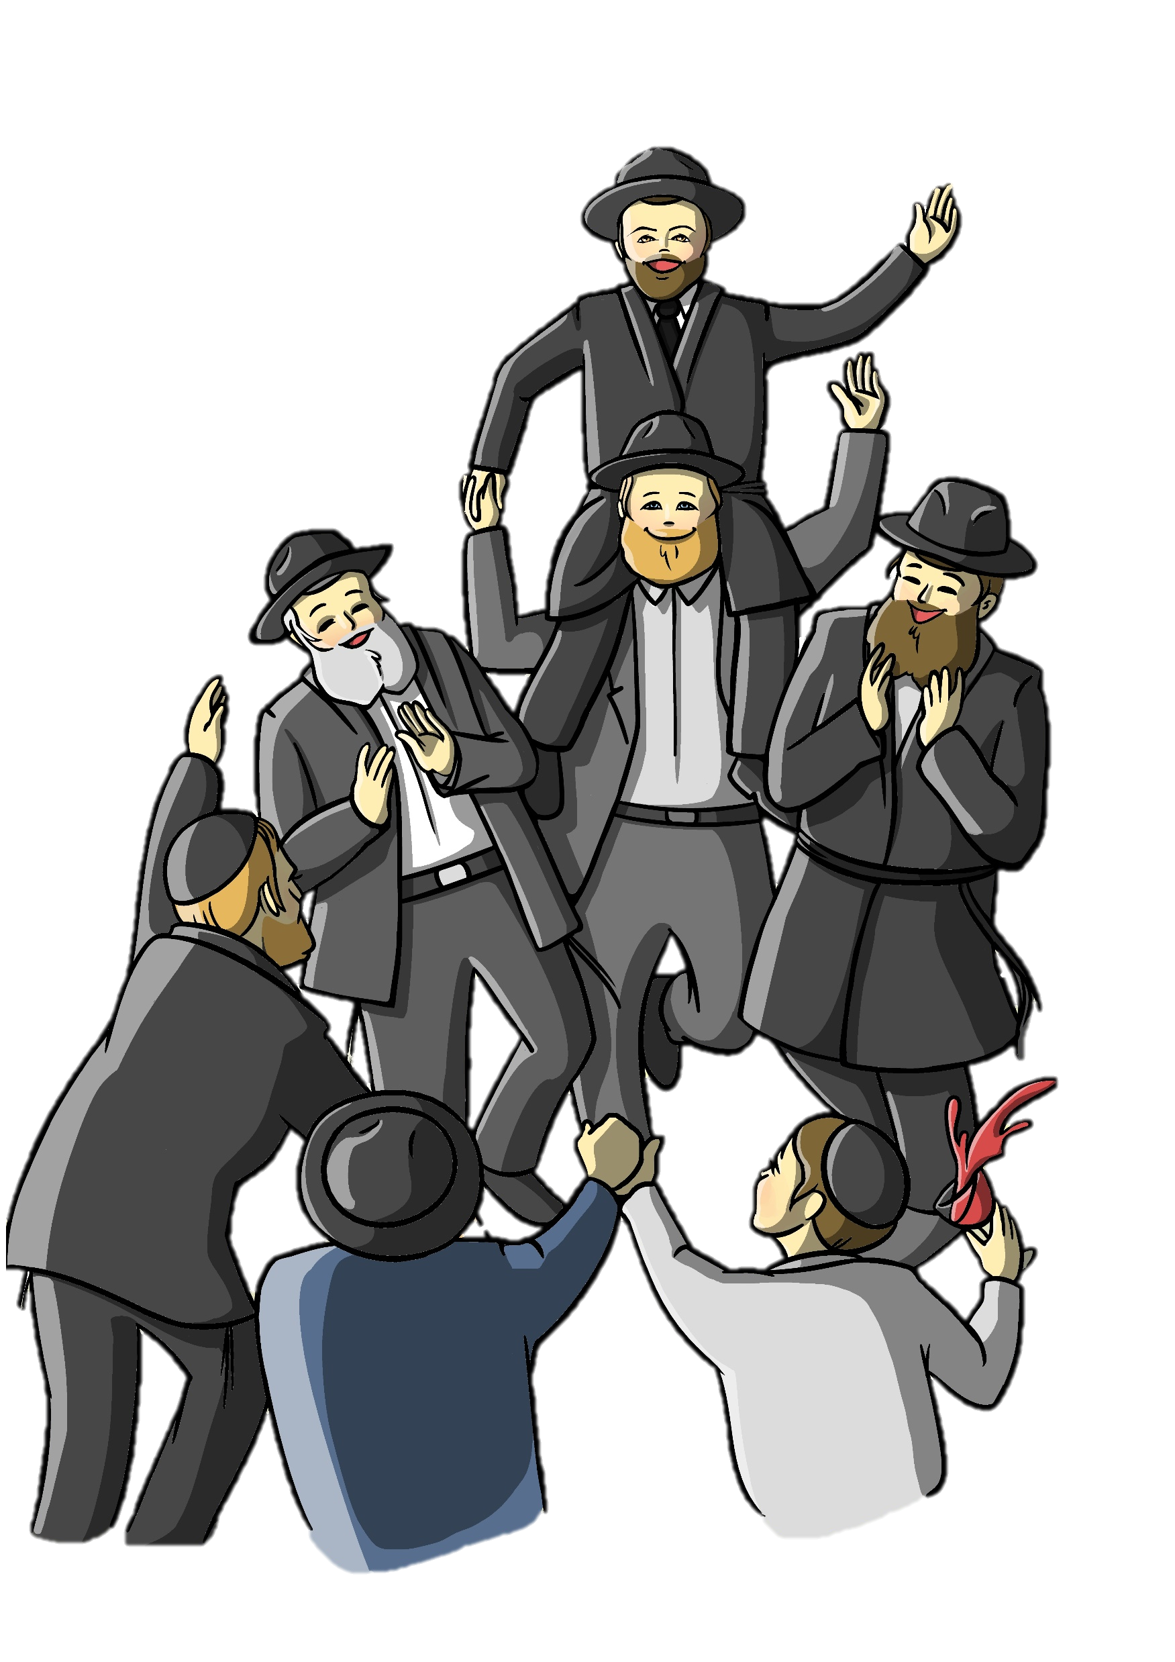
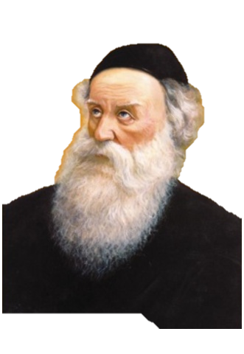
גם ברוחניות: השמחה עוזרת לנו לבטל גזירות ולפעול בעולמות עליונים

Slide 12

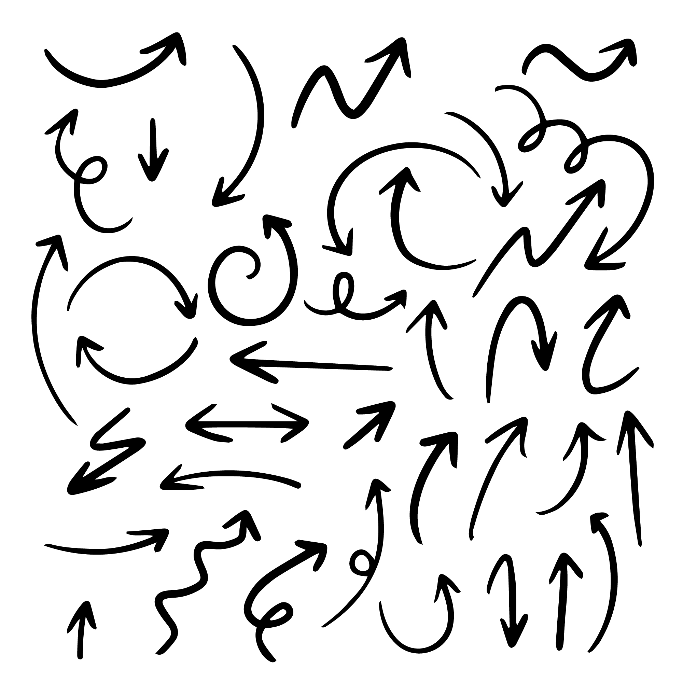

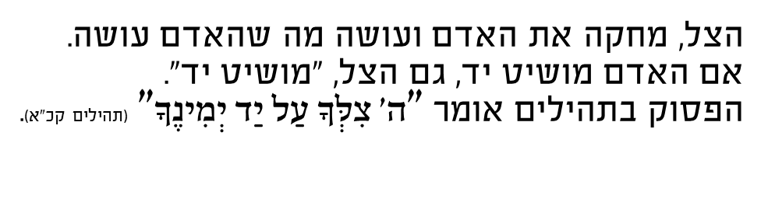
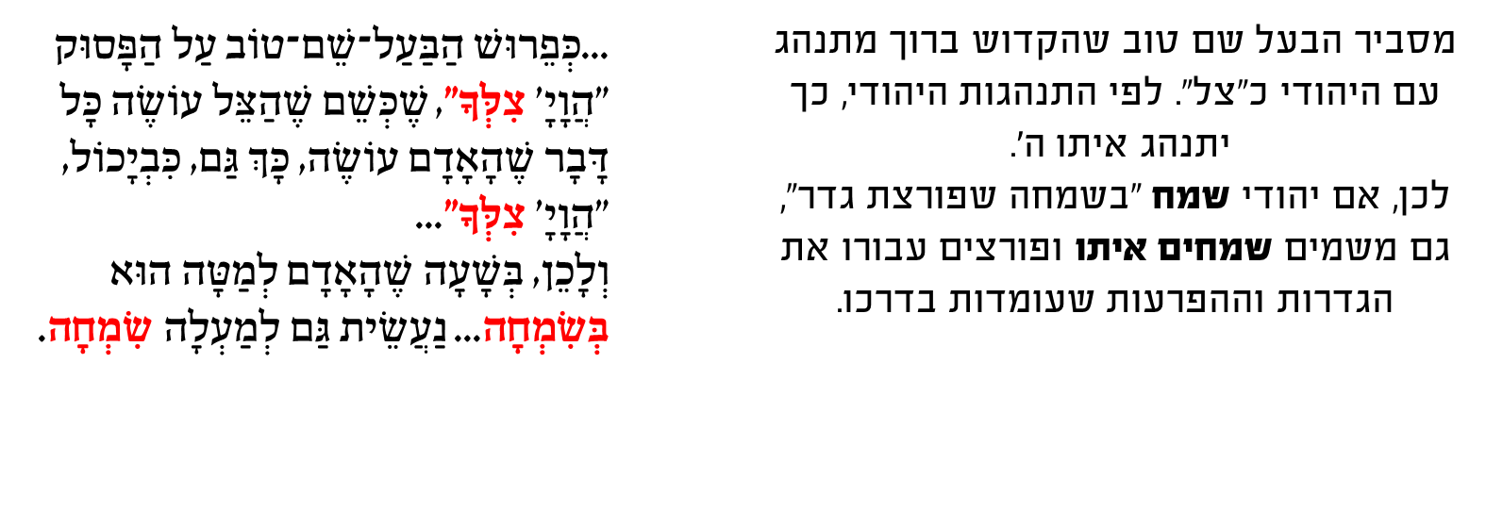

Slide 13
אז למרות שקשה לי בגמרא, ויש לי המון סיבות לחשוש, כדאי לי לגשת למבחן בשמחה?
כן, עצם השמחה תביא לך נצחון והצלחה!

Slide 14

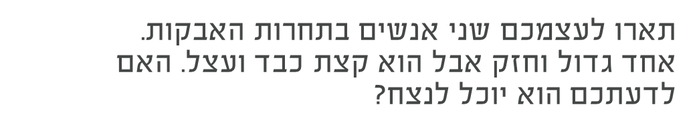


"כי כמו שנצחון לנצח דבר גשמי, כגון שני אנשים המתאבקים זה עם זה להפיל זה את זה, הנה אם האחד הוא בעצלות וכבדות, ינוצח בקל ויפול, גם אם הוא גבור יותר מחבירו ככה ממש בנצחון היצר, אי אפשר לנצחו בעצלות וכבדות הנמשכות מעצבות וטמטום הלב כאבן, כי אם בזריזות הנמשכת משמחה…
(תניא פרק כו)

Slide 15
משחק
השמחה מנצחת

Slide 16
תפזורת
מצאו בתפזורת כמה שיותר פעמים את הביטוי "שמחה פורצת גדר – נצחון"
(טיילו לכל הכיוונים, ואל תפחדו לשנות כיוון באמצע)

Slide 17
נ | ו | ח | צ | נ | ר | ד | ג
ו | ח | צ | נ | ר | ד | ג | ת
ח | צ | נ | ר | ד | ג | ת | צ
צ | נ | ר | ד | ג | ת | צ | ר
נ | ר | ד | ג | ת | צ | ר | ו
ר | ד | ג | ת | צ | ר | ו | פ
ד | ג | ת | צ | ר | ו | פ | ה
ג | ת | צ | ר | ו | פ | ה | ח
ת | צ | ר | ו | פ | ה | ח | מ
צ | ר | ו | פ | ה | ח | מ | ש

